Slide 1
Использование интерактивных средств обучения на уроках в начальных классах
Учитель начальных классов
МОУ СОШ № 3
Костикова Ольга Алексеевна

Slide 2
Интерактивные средства обучения
интерактивные учебные доски,
мультимедийные проекторы,
документ-камеры,
цифровые микроскопы

Slide 3
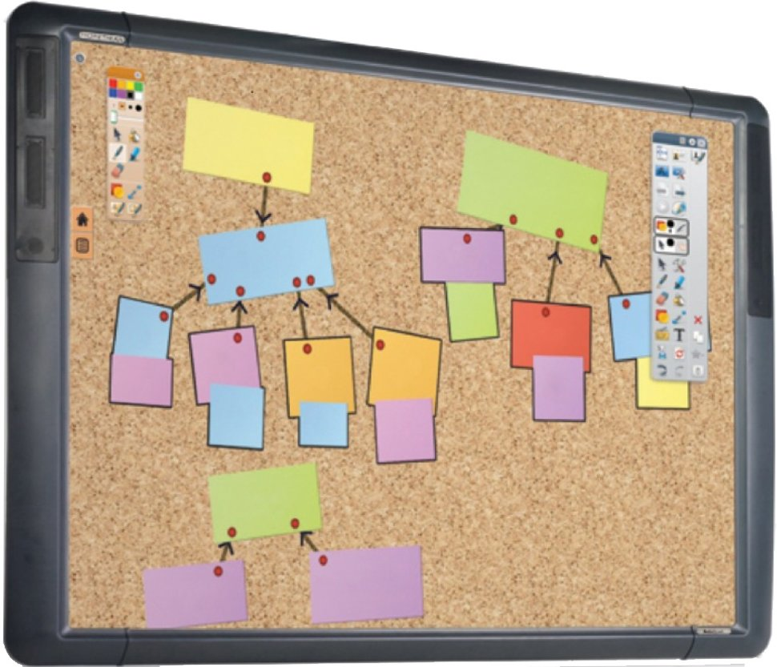
Интерактивная доска реализует один из важнейших принципов обучения в начальной школе – наглядность.

Slide 4
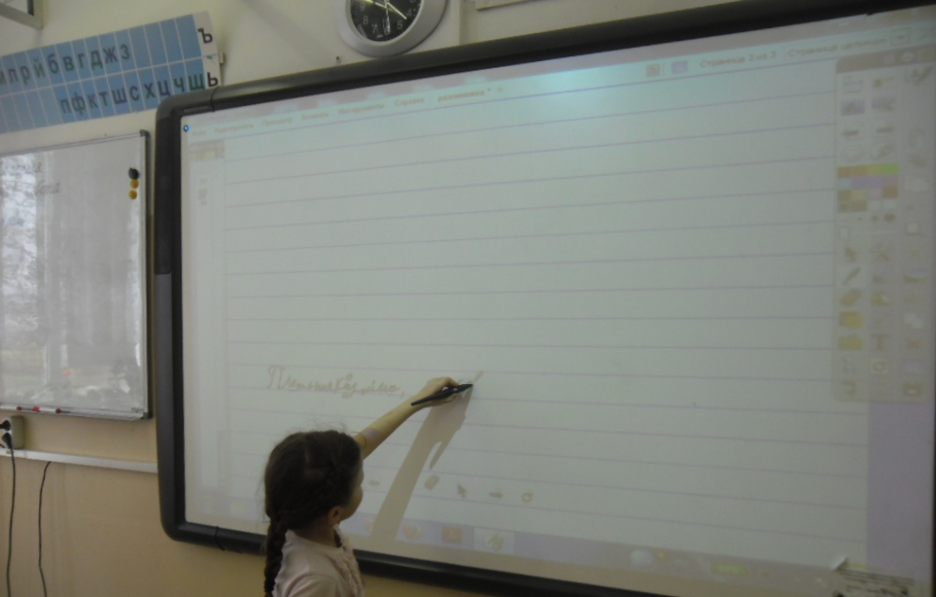
Возможности использования:
как обычную доску;
как демонстрационный экран для визуализации учебной информации изучаемого;
как интерактивный инструмент.

Slide 5
Преимущества использования интерактивной доски на уроке:
Повышение доступности, глубины и качества освоения материалов;
Экономия учебного времени;
Усиление наглядности и «яркости» обучения;
Укрепление обратной связи на уроках, увеличение количества опрашиваемых;
Повышение внимания учащихся к содержанию урока, большая заинтересованность школьников в изучаемом материале;

Slide 6
Развитие творческих способностей учащихся;
Разнообразие форм контроля;
Расширение видов деятельности на уроке;
Возможность представить материал, который без интерактивной доски практически предоставить невозможно, а также материал, соединяющий звуковую, видео - иллюстративную информацию.

Slide 7
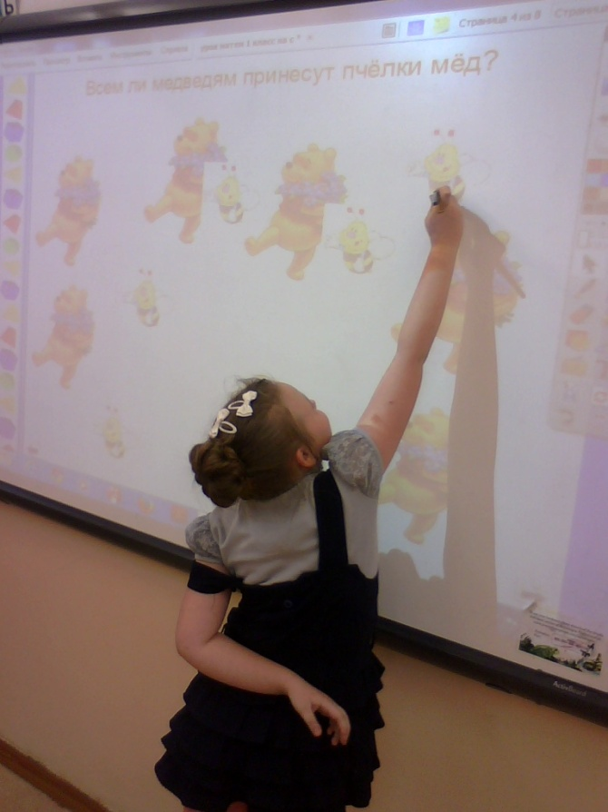
Приёмы работы
восстановление деформированных текстов, предложений, алгоритмов действий, схем, моделей, картинных планов к текстам;
расстановка слов в алфавитном порядке;
группировка по определенным признакам;
определение границ предложений, по расстановке знаков препинаний;

Slide 8
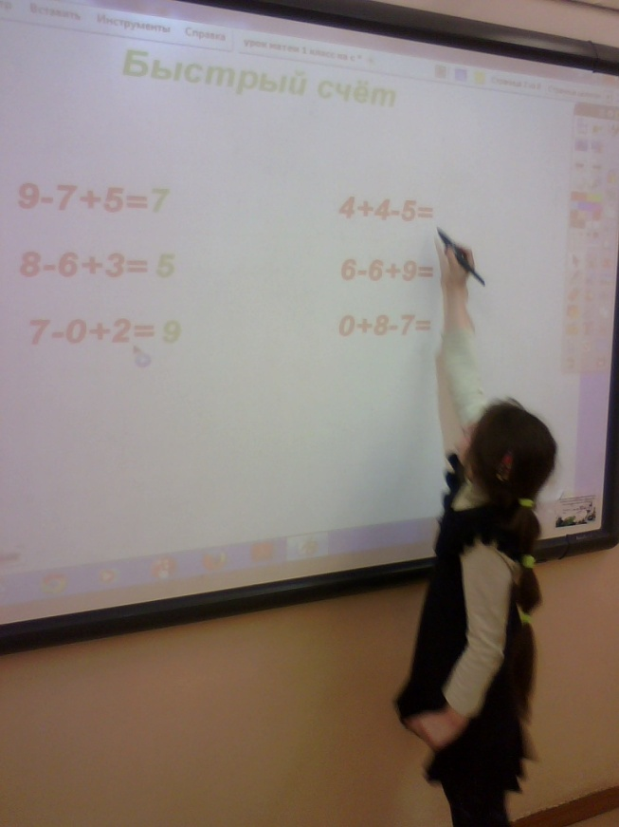
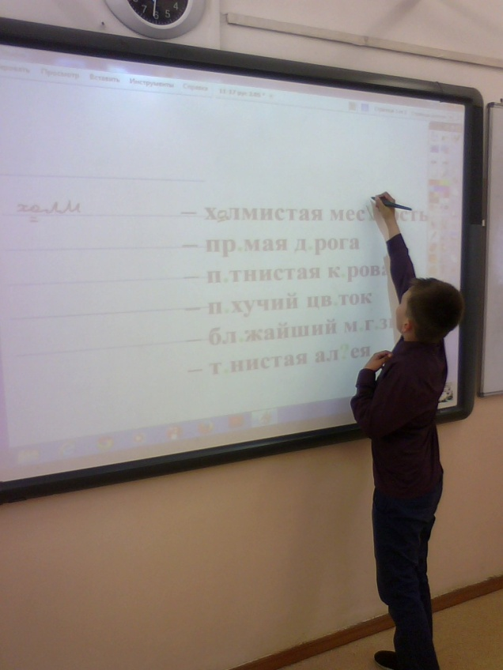
записи поверх изображённых столбиков слов, математических выражений, объектов, предложений;
выделение и обозначение географических объектов при работе с физической, политической картами, с картой полушарий;

Slide 9
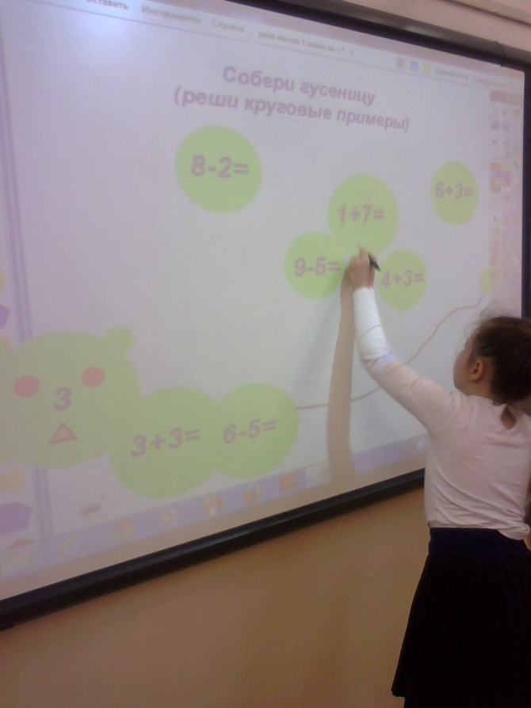
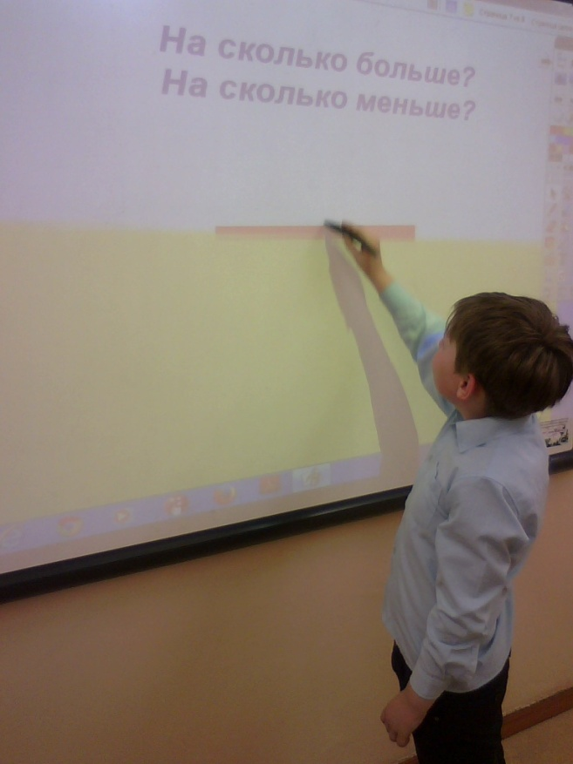
обозначение твёрдых и мягких согласных звуков, деление на слоги;
«Круговые примеры»;
«Найди и исправь ошибку»;
дополнение схем, таблиц, моделей, текстов;
работа с калькулятором, календарём

Slide 10
Документ –камера: получение, сохранение и визуализация на масштабном экране и трансляция в режиме реального времени изображений, полученных с нецифровых носителей информации

Slide 11
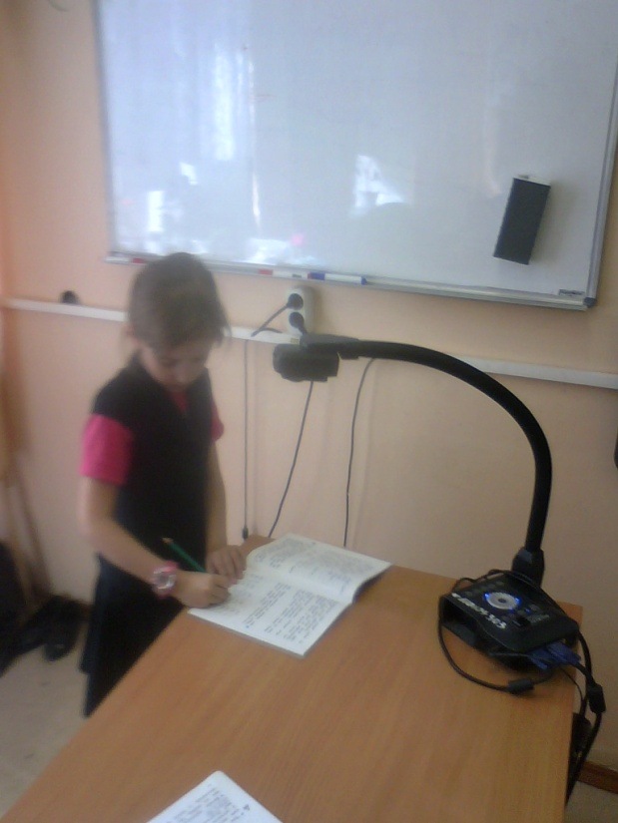
Виды работ с использованием документ-камеры:
Проверка и исправление домашних работ учащихся.
Возможность быстрого редактирования письменных работ.
Выполнение заданий на словообразование.
Работа со словарём.
Использование всем классом одной книги для чтения вслух.
Работа с текстами по литературному чтению

Slide 12
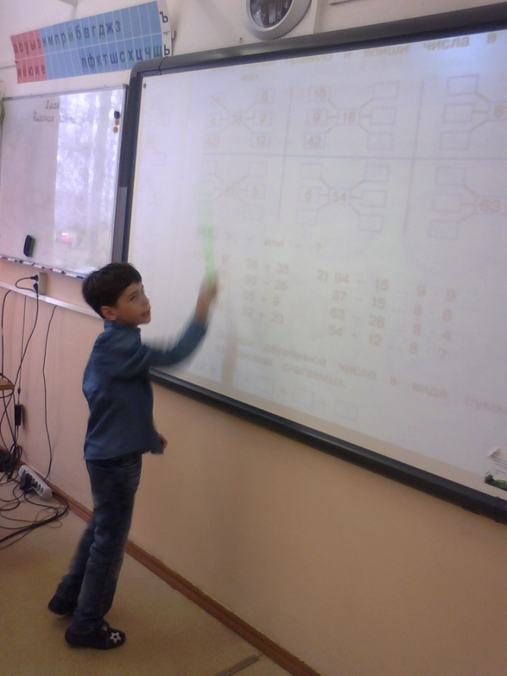
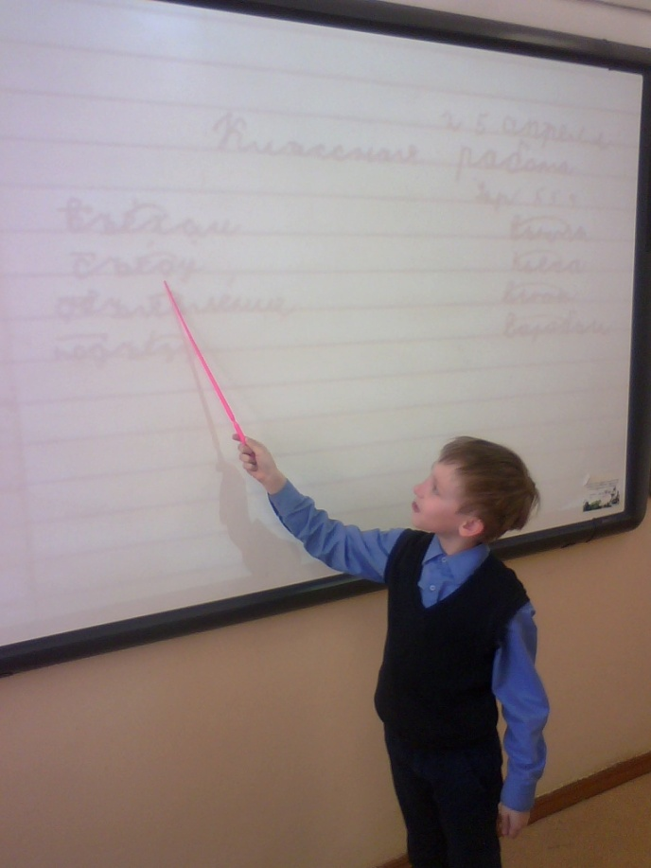
Сравнение изображений с реальными объектами.
Проведение викторин и тестовых работ с демонстрацией заданий и ответов.
Разделение предмета на мелкие детали с последующей демонстрацией.

Slide 13
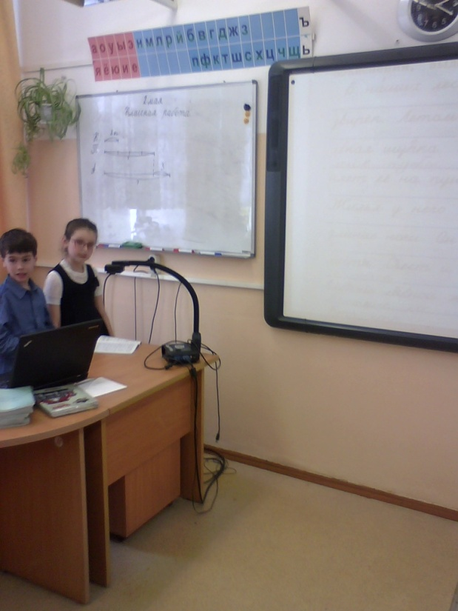
Демонстрация
предметов, имеющих различные геометрические формы, мелких частей объектов, брошюр, книг, альбомов.
процессов выполнения творческих заданий по ручному труду
( рисование, шитьё, вышивание, лепка)
работ учащихся в виде фотографий, рисунков, отчетов и т.д.

Slide 14
Использование документ - камеры на уроках в начальной школе:
Облегчает работу учителя
Упрощает процесс подготовки к урокам
Помогает сделать процесс преподавания более наглядным и эффективным.
Учащимся документ – камера позволяет:
Почувствовать уверенность в своих силах
Контролировать этапы выполнения работы.

Slide 15
Таким образом, ИД и документ-камера позволяют
«оживить» процесс преподавания;
поддерживать интерес и внимание учеников к изучаемому предмету;
устанавливать обратную связь между учителем и классом для повышения мотивации;
развивать навык контроля и самоконтроля;
добавлять в урок необходимый элемент интерактивности и диалога;
упростить процесс подготовки к уроку, что реально и существенно экономит время учителя.

Slide 16
СПАСИБО ЗА ВНИМАНИЕ!
Творческих успехов!

